Slide 1


Slide 2
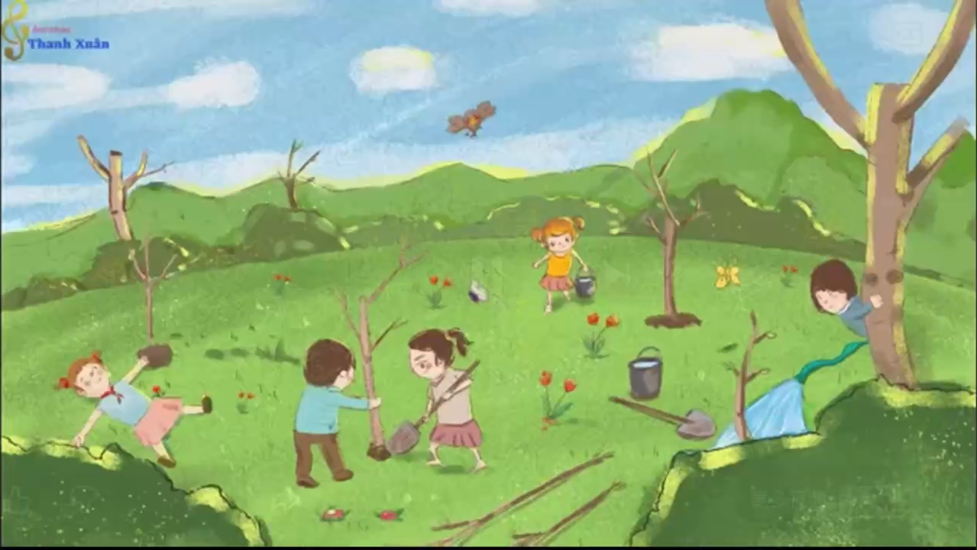

Slide 4


Kể tên một số cây trồng làm cảnh.

Slide 6
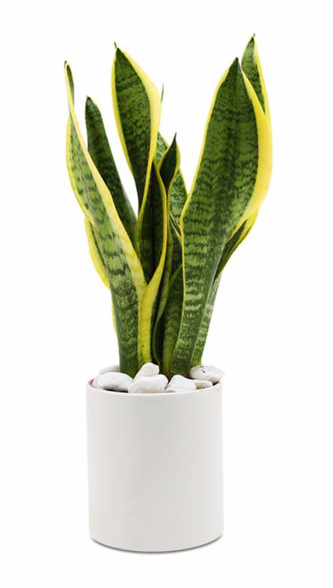
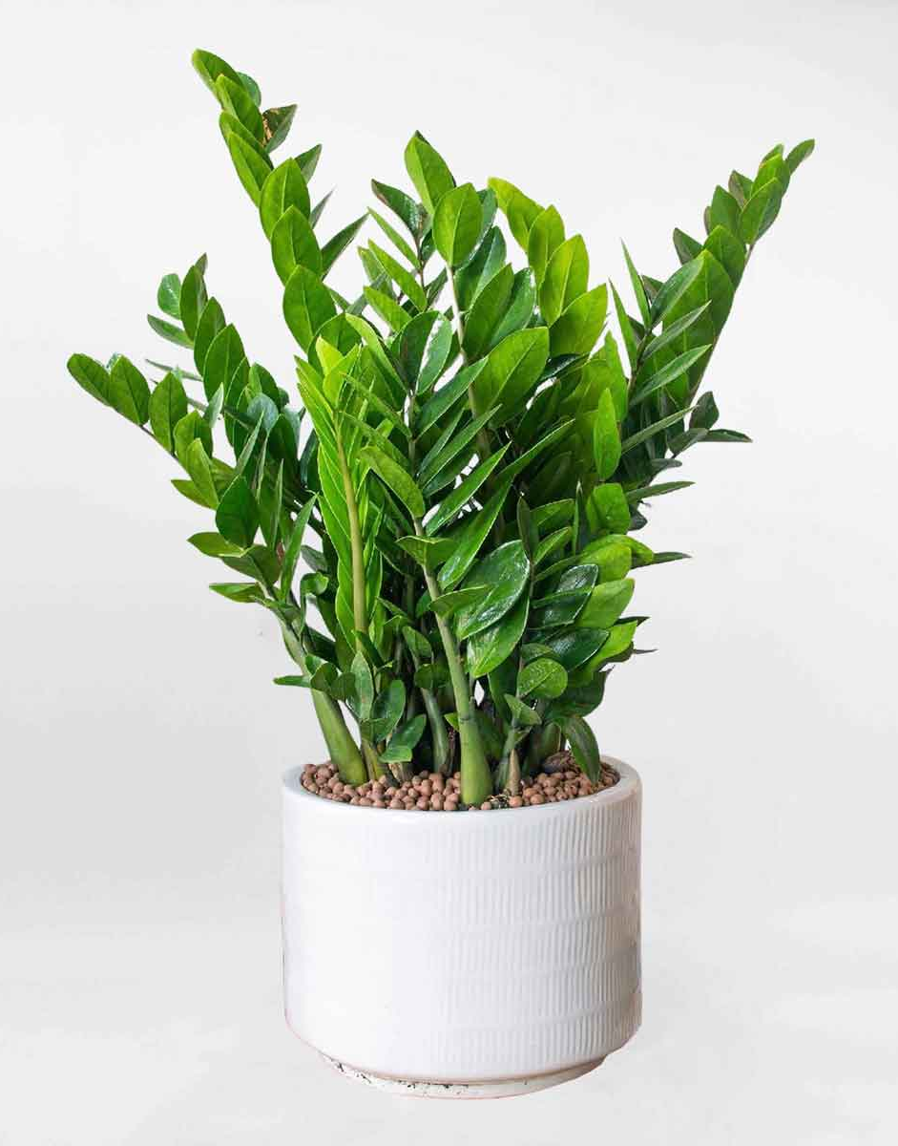
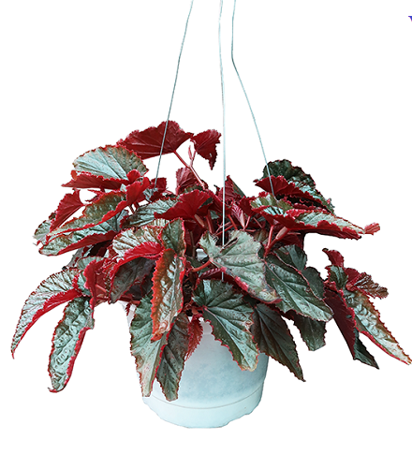
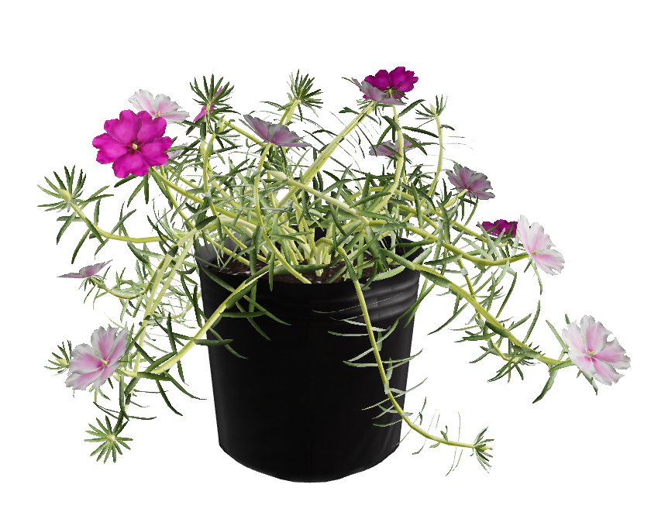
Cây thu hải đường
Những cây này được trồng từ bộ phận nào của cây mẹ?
Cây hoa mười giờ
Cây kim tiền
Cây lưỡi hổ
Cây trồng từ rễ hoặc lá
Cây trồng từ củ
Cây trồng từ thân
Cây trồng từ lá

Slide 8

Chia sẻ trước lớp

Slide 10


Thảo luận nhóm

Slide 11
Tiêu chí sản phẩm
Trồng cây làm cảnh từ lá hoặc thân hoặc rễ của cây mẹ.
Chậu cây chắc chắn, màu sắc tươi sáng, hài hoà

